Slide 1
第七章 免疫细胞膜分子之一 -- 主要组织相容性抗原

Slide 2
定义
组织相容性（移植）抗原 [ Histocompatibility (transplantation) antigens] : 两个遗传不同的个体之间进行移植（grafted）时，存在于组织或细胞上的决定排斥反应（rejection）的抗原。
主要组织相容性抗原 （Major histocompatibility (MHC) antigens）：能够引起急性移植排斥反应的同种异型抗原称为主要组织相容性抗原， 在排斥反应中是最重要的。

Slide 3
主要组织相容性复合体（ MHC complex）：单一染色体上编码MHC抗原的一组基因 。
人白细胞抗原 HLA ( human leukocyte antigens) ：人的MHC 抗原 （MHC antigens of man） 首先上在白细胞表面检测到。
H-2 抗原 （H-2 antigens）：小鼠的MHC 抗原。

Slide 4
第一节
HLA复合体基因组成及遗传特点
（一） HLA 复合体基因组成
HLA基因复合体位于人第六号染色体，约长 4000kb ，是最复杂的人类基因群 。
多基因性（polygeny ）：HLA 复合体内已鉴定出12个功能基因座（locus） ，其中包括多个经典 HLA 基因座，它们编码产物的结构和功能相似 。

Slide 5
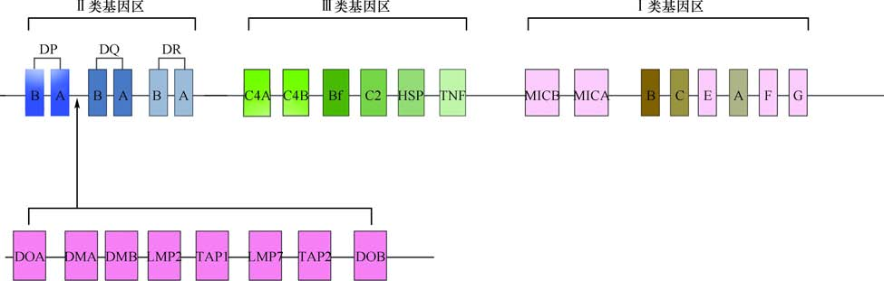
传统上 ，按照 HLA 基因座的定位和特点 ，
可将其分为 Ⅰ 类 、Ⅱ 类和 Ⅲ 类基因区 。（图 7-1）

Slide 6
1.HLA I类基因
HLA Ⅰ 类基因根据其编码产物及功能不同 ，可分为经典和非经典HLA Ⅰ 类基因 :
（1） 经典 HLAⅠ类基因 ：又称HLAⅠa ，包括HLA‐A 、HLA‐B 和 HLA‐C 基因，分别编码HLA‐A 、‐B 、‐C 分子α链 ，主要参与提呈内源性抗原 。
（2） 非经典 HLAⅠ类基因 ：又称HLAⅠb ，包括HLA‐E 、HLA‐F 、HLA‐G 等基因，分别编码 HLA‐E 、HLA‐F 和 HLA‐G 分子等 ，与免疫调控相关。
2.HLA Ⅱ类基因
HLAⅡ类基因包括经典Ⅱ类基因及抗原加工相关基因。
（1）经典HLAⅡ类基因 ：包括 HLA‐DP 、HLA‐DQ 和 HLA‐DR 三个基因亚区（每一亚区含２个或若干个A 、B 基因座），分别编码 HLA‐DP 、‐DQ 和‐DR 分子αβ链，其功能类似于经典HLAⅠ类分子 ，主要参与提呈外源性抗原和免疫调控。

Slide 7
（2）抗原加工相关基因 ：其编码产物参与蛋白质抗原加工、提呈，包括如下基因 ：
①β型蛋白酶体亚单位（proteasome subunit，beta type，PSMB）基因，编码 PSMB９和PSMB８（旧称低分子量多肽基因LMP７、LMP２）分子，属蛋白酶体成分，参与内源性抗原的加工 ；
② 抗原加工相关转运体（transporter associated with antigen pro‐cessing ，TAP）基因 ，编码TAP１和TAP２分子，参与内源性抗原加工过程中抗原肽转运；
③HLA‐DM基因，包括HLA‐DMA和HLA-DMB，分别编码 HLA‐DM 分子α、β链，参与外源性抗原的加工、提呈；④ HLA‐DO基因 ，包括HLA‐DOA和HLA‐DOB，分别编码HLA‐DOα、β链，可通过抑制 HLA‐DM分子功能，
对外源性抗原加工、提呈发挥负调控作用。

Slide 8
HLA-I类和II类分子在结构、组织分布和功能上各有特点。
HLA抗原类别 | 分子结构 | 肽结合结构域 | 表达特点 | 组织分布 | 功能
I类 A、B、C | Α链45kD （β2m12kD） | α1 α2 | 共显性 | 所有有核细胞表面 | 识别和提呈内源性抗原肽，与辅助受体CD8结合，对CTL的识别起限制作用。
II类 DP、DQ、DR | Α链45kD Β2m 28kD | α 1 β1 | 共显性 | APC，活化的T细胞 | 识别和提呈外源性抗原肽，与辅助受体CD4结合，对Th的识别起限制作用。

Slide 9
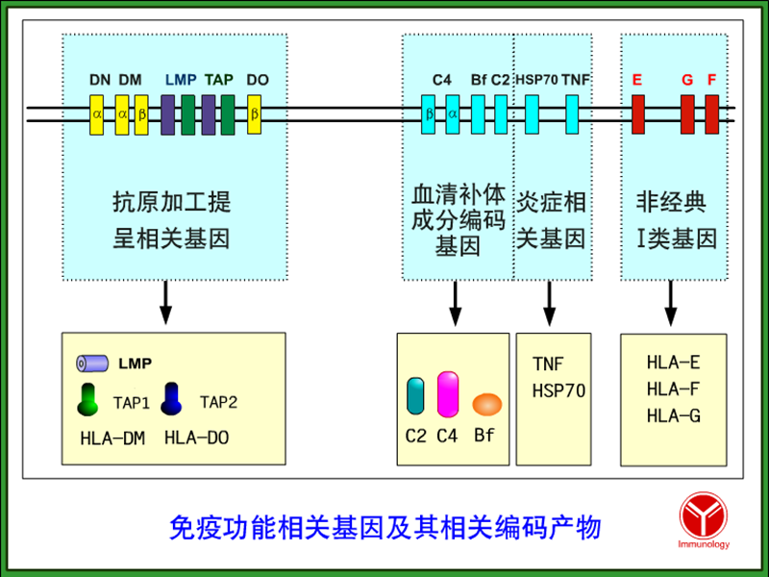
（3）HLA Ⅲ 类基因：此类基因位于HLAⅠ类和Ⅱ类基因之间，主要包括某些补体成分、热休克蛋白和细胞因子（TNF、LTA和LTB）等的编码基因，亦称炎症相关基因。

Slide 10
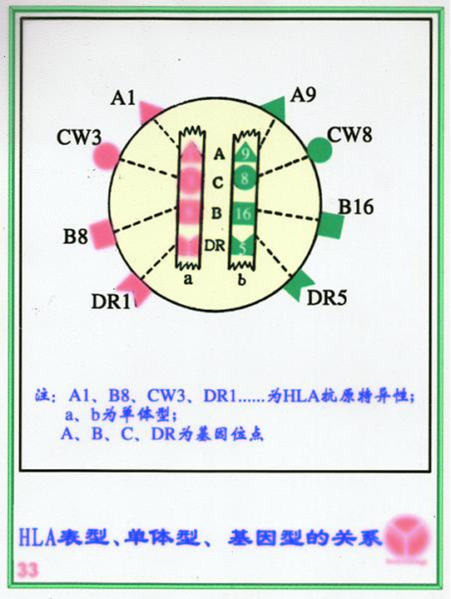
（二） HLA复合体遗传特点
HLA复合体具有自身遗传特点，通过代代相传和不断进化，发展为一个具有重要功能、极其复杂的基因群。
1.高度多态性
多态性(polymorphism)指一个基因座位上存在多个等位基因（allele）。指群体中不同个体在等位基因拥有状态上存在差别。

Slide 11
多态性现象（polymorphism)：
多态性现象（polymorphism)是指一随机婚配的群体中，染色体同一基因座有两种以上基因型，即可编码二种以上的产物。HLA复合体是迄今已知人体最复杂的基因复合体，有高度的多态性。原因：
A （6#）
B （6#）
A1
A2
A2
A10
B8
B35
B40
B16
复等位基因(multiple alleles)
位于一对同源染色体上对应位置的一对基因称为等位基因（allele）；由于群体中的突变，同一座的基因系列称为复等位基因。HLA复合体的每一座存在为数众多的复等位基因，使HLA复合体成为多态性程度最高的人类基因复合体。截止到2012年４月，仅经典HLAⅠ类和Ⅱ类基因座已发现7527个等位基因（图7-2）。

Slide 12
共显性(codominance)
HLA 基因具有共显性（co‐dominant）的特点，即两条同源染色体对应HLA 基因座位上的每一等位基因均为显性基因，均可编码和表达各自产物（HLA分子），由此进一步增加 HLA表型多态性。
A
B
A1
A2
A2
A10
B8
B35
B40
B16
个体A
HLA 分子：A1， A2， B8，B35
个体B
HLA 分子：A2， A10， B40，B16

Slide 13
多态性和多基因性乃从不同水平反映 HLA复合体的高度多样性（diversity）：多基因性指同一个体内HLA复合体在基因座数量构成上的多样性，使个体可提呈环境中大多数（病原）抗原；多态性则指群体中HLA各基因座的等位基因（及其产物）数量构成上的多样性，从而保证群体可提呈各种不同抗原。
高度多态性的生物学意义在于：由遗传决定，每一个体组织细胞表面均表达一组结构和功能相似、但又不完全相同的HLA分子；这些HLA分子各具不同的抗原肽结合特性，足以提呈个体一生中可能遭遇的绝大多数抗原，使人群针对极为多样的病原微生物（如细菌、病毒等）均可产生免疫应答，从而适应复杂的生存环境，有利于群体生存和延续。另外，由于HLA 单体型终生不变，可视为个体独特的遗传标志。

Slide 14
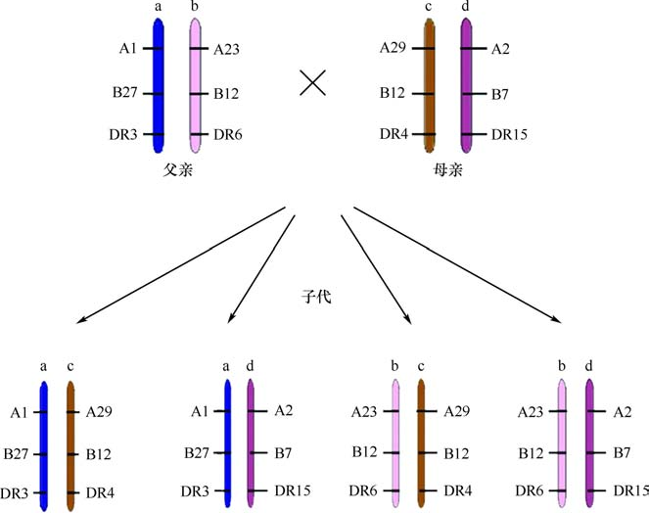
2.单体型遗传方式
HLA复合体是一组紧密连锁的基因群。这些连锁在一条染色体上的等位基因很少发生同源染色体间的交换，构成了一个单体型，HLA基因在同一条染色体上的组合称为单体型（haplotype）。
HLA的单体型遗传子代细胞所含两个同源单体型分别来自父、母，单体型以遗传单位完整地复制到子代

Slide 15
3.连锁不平衡
连锁不平衡指不同基因座位的２个等位基因在同一染色体上出现（连锁）的频率与期望值间出现差异的现象。
例如：中国北方汉族人群HLA‐DRB1*0901和DQB1*0701基因频率分别为15.6%和21.9%，按随机分配规律，这２个等位基因同时出现在同一条染色体上的几率是两者频率的乘积(0.156×0.129＝ 0.034 ，即3.4%） ，但实际频率为11.3%，远高于理论值，即该人群中此２个等位基因处于连锁不平衡。连锁不平衡的发生可能与人类在长期进化过程中的选择压力有关，抗感染能力强的连锁基因群被高频率选择，利于群体生存。

Slide 16
第二节
HLA 生物学作用的分子结构基础

Slide 17
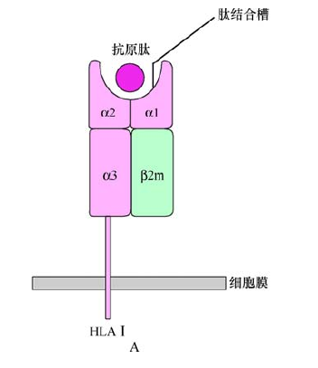
（一） HLA 分子的结构
1.HLAⅠ 类分子结构
HLAⅠ类分子是由α链（重链）和β链（轻链）组成的异二聚体，属糖蛋白。其中，β链由人第15号染色体的基因编码，由于其相对分子质量较小，且区带电泳时位于β2区，故称为β2微球蛋白（β2microglobulin，β2m）。β2m 是 HLAⅠ类分子组装、表达及功能所必需，并参与维持HLAⅠ类分子构型的稳定性。
HLAⅠ类分子α链和β２m通过非共价键连接：α链胞外区含α1、α2和 α3结构域，β链仅含１个结构域，每个结构域约含90个氨基酸残基。α链的α1和α2 结构域组成 HLAⅠ类分子抗原肽结合区（peptide binding region），亦称抗原肽结合槽（binding cleft）；α3可与T细胞表面CD8结合，α3的延伸部分构成HLAⅠ类分子跨膜区和胞质区。

Slide 18
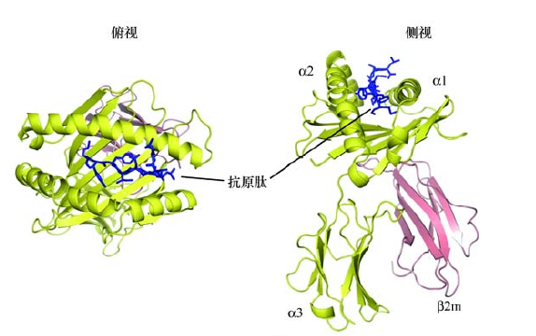
借助X 线衍射技术已解析HLA‐A2分子结构：
抗原肽结合区由2条α螺旋构成的2个侧壁和8条互相平行的β片层所构成底部组成，其中α1和α2结构域各提供1条α螺旋和4条β片层，HLAⅠ类分子抗原肽结合槽两端呈封闭状，仅可容纳含8~11个氨基酸残基的短肽（最常见为九肽）。不同型别HLAⅠ类分子结构的差异主要存在于抗原肽结合槽，后者也是HLA分子显示多态性的主要部位，亦称多态样区。

Slide 19
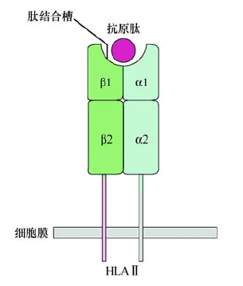
2．HLAⅡ类分子的结构
HLAⅡ类分子是由α链（重链）和β链（轻链）组成的异二聚体。二条链均为跨膜糖蛋白，胞外区各有α1 、α2和β1、β2结构域（均含90个氨基酸残基）。α1和β1构成HLAⅡ类分子肽结合区；α2和β2构成HLAⅡ类分子Ig样区（即非多态样区），维持Ⅱ类分子构型，β2还可与T细胞表面CD4分子结合；α2和β2结构域延伸部分形成Ⅱ类分子跨膜区和胞质区。

Slide 20
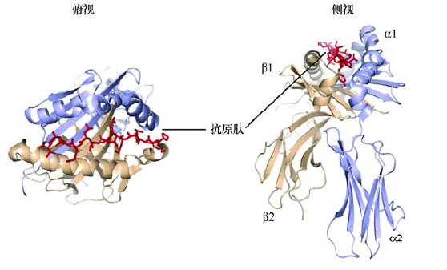
X线衍射技术已解析HLA‐DR1分子的空间结构：
HLAⅡ类分子抗原肽结合槽也由2条α螺旋和8条互相平行的β片层组成，α1和β1结构域各提供1条α螺旋和4条β片层。与Ⅰ 类分子不同，HLAⅡ类分子抗原肽结合槽两端呈开放结构，故能容纳较长抗原肽（含10～30个氨基酸残基）。不同型别HLAⅡ类分子的差异体现于其肽结合区（主要是β1结构域），此区亦称多态样区。

Slide 21
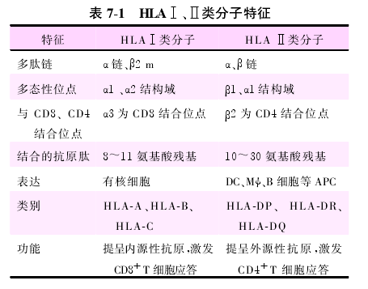

Slide 22
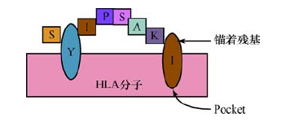
（二） HLA 分子与抗原肽相互作用的结构基础
不同型别HLA分子抗原结合槽的氨基酸组成及空间结构存在差异，故所结合抗原肽不同，从而决定表达不同型别HLA抗原的个体，对同一抗原的应答能力各异。
1．抗原肽与HLA分子相互作用的锚定残基
HLA分子与抗原肽结合具有一定选择性，即一种特定的HLA分子可结合、提呈一定类别抗原肽。已发现，被提呈的抗原肽段上2个或数个特定位点的氨基酸，通过与HLA分子抗原肽结合槽所形成的小袋（pocket）相互作用而实现结合。抗原肽中与HLA分子抗原肽结合槽相互作用的特定位点称为锚定位（anchor site），位于抗原肽锚定位的氨基酸残基称为锚定残基（anchorresidue）。
抗原肽与 HLA 分子小袋结合 ；抗原肽第二位 （左起）和第八位是肽与 HLA 分子小袋相互结合的位置 ，称为肽的锚定位，锚定锚定位上的氨基酸（Y 、I）称为肽的锚定残基

Slide 23
2.抗原肽与 HLA 分子相互作用的共同基序
抗原肽通过锚定残基而与HLA分子结合。不同抗原肽其氨基酸组成及序列各异（即特异性不同），但只要锚定残基相同或相似，即可与同一型别HLA分子结合。换言之，同一型别HLA分子可选择性结合不同抗原肽，其结构基础在于被结合的抗原肽含相同或相似的锚定残基，后者称为不同抗原肽的共同基序（consensus motif）。具有共同基序的不同抗原肽其氨基酸数目及非共同基序氨基酸序列可不同。

Slide 24
3.HLA分子与抗原肽相互作用的特点
T细胞只能识别由MHC（HLA）分子结合、提呈的抗原肽，此现象称为MHC限制性（MHC restriction）。换言之，MHC分子控制T细胞与抗原提呈细胞（或靶细胞）相互作用：CD8＋T 细胞受MHCⅠ类分子限制；CD4＋T细胞受MHCⅡ类分子限制。
通过群体进化和个体发育，体内形成容量巨大（高达1012～ 1015克隆）的T 细胞库（T cell repertoire）。每一克隆表达不同的特异性TCR，仅可识别相应特异性抗原并引发特异性免疫应答。由此，T细胞库赋予每一个体具有无限的抗原识别和应答潜能。
另一方面，虽然每一个体仅携带数目有限的HLA等位基因，但由于不同型别HLA分子能结合含特定共同基序、数量众多的抗原肽，由此保证每一个体表达有限型别的HLA等位基因，但由于不同型别HLA分子能结合含特定共同基序、数量众多的抗原肽，由此保证每一个体表达有限型别的HLA分子，但可结合、提呈自然界中多种多样的抗原肽。

Slide 25
第三节 MHC的生物学功能
MHC 是参与免疫应答的关键分子 ，其最本质的生物学作用是向 T 细胞提呈抗原 ，其他功能均由此衍生而来 。

Slide 26
（一）加工和提呈抗原
MHC分子参与加工、处理和提呈抗原，从而激活T细胞并介导适应性免疫应答，其机制为：内源性／外源性抗原在APC内被加工、处理，所产生的小分子肽段与MHCⅠ／MHCⅡ类分子抗原结合槽结合，形成抗原肽‐MHCⅠ类／Ⅱ类分子复合物，继而被转运并表达于APC 表面，分别供CD8＋T／CD4⁺T细胞识别，从而启动适应性免疫应答。

Slide 27
（二）参与T细胞分化、发育
T细胞前体迁移至胸腺内分化、成熟，最终形成多样性的T细胞库。MHC分子作为参与胸腺细胞阳性和阴性选择的关键分子，在T细胞分化、发育中起重要作用。
1．阳性选择
胸腺皮质的双阳性T细胞，凡与胸腺上皮细胞表面MHCⅠ类／Ⅱ类分子以适度亲和力结合者，分别分化为CD8或CD4单阳性T细胞，反之发生凋亡而被清除。
2．阴性选择
进入胸腺髓质的单阳性T细胞，凡与胸腺巨噬细胞（或DC）表面自身抗原肽‐MHC 分子复合物结合者，即发生凋亡。由此，自身反应性T细胞被清除，从而建立中枢性免疫耐受。

Slide 28
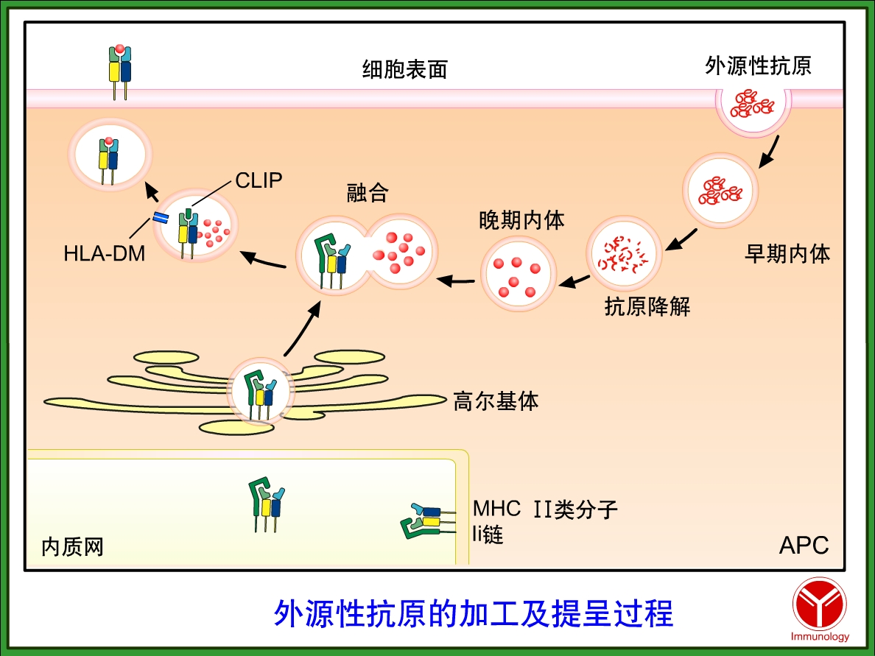
1、

Slide 29
（三） 参与调节NK细胞活性
NK细胞表面表达一类抑制性受体，其通过与自身MHCⅠ类分子结合而启动抑制性信号，抑制NK细胞活性，故正常自身细胞得以免遭杀伤。已证实，肿瘤细胞、某些病毒感染细胞表面MHCⅠ类分子表达减少或缺失，则NK细胞的抑制性信号被阻断，导致NK细胞激活并发挥杀伤作用。由此，MHC可调控NK细胞杀伤活性，并赋予NK细胞识别“自己”和“非己”的能力。
（四）参与免疫应答的遗传控制
人群中不同个体对抗原（含多个抗原表位或不同肽段）的应答能力存在差别，此与MHC高度多态性密切相关。其机制为：不同型别MHC基因编码不同MHC分子，其抗原肽结合槽的氨基酸组成和序列、结合槽与特定抗原肽结合的亲和力、抗原肽‐MHC 分子复合物的结构特征、特异性TCR对抗原肽‐MHC分子复合物的识别能力等均存在差异，从而决定个体对特定抗原是否产生应答以及应答的强度。具体到特定抗原（如病原体），则表现为人群中携带不同HLA等位基因的个体对各类感染性疾病的易感性各异。由此，MHC多态性在群体水平实现对免疫应答的遗传调控。

Slide 30
第四节 HLA 与医学的关系

Slide 31
（一）HLA与同种器官移植
同种器官移植成功与否，相当程度上取决于供、受者双方的组织是否相容，尤其是供受者双方HLA型别是否相配，相配程度与移植物存活时间呈正相关。因而，MHC／HLA分子被发现之初即称为“主要组织相容性抗原”或“移植抗原”。
但是，由于MHC是体内具有最复杂多态性的基因系统，同种个体间HLA基因型和表型千差万别，从而为选择HLA型别相配的供体造成极大困难。为此，临床移植术前须对供受者双方进行HLA型别分析，以尽可能选择合适的供者，提高移植术成功率。
另外，造血干细胞移植严格要求供受者间HLA型别相合，以预防凶险的移植物抗宿主反应。 为此，国内外均已建立相关机构，募集志愿捐赠者进行HLA分型，以利在大样本群体中探寻合适的造血干细胞供者。我国中华骨髓库自2003年重新启动至今，入库资料总量已逾200万例。

Slide 32
（二）HLA与疾病关联
自1967年首次报道霍奇金病与HLA关联，迄今已发现数十种疾病与HLA存在不同程度关联（association）。所谓关联，指携带特定型别HLA基因的个体易患某些疾病（正相关）或对该病有较强抵抗力（负相关），关联程度可表示为相对危险性（relative risk，RR）。HLA 与疾病关联的典型例子是强直性脊柱炎，全球不同人种、民族和区域其结果高度一致，患者 HLA‐B27 基因检出率高达58%～ 97%，而健康人群仅为1%～8%。
HLA与疾病关联的确切机制尚不清楚，鉴于与HLA关联的疾病多为自身免疫病（表7-3） ，提示特定型别HLA分子可能易于提呈自身抗原，从而诱导异常的自身免疫应答。

Slide 33
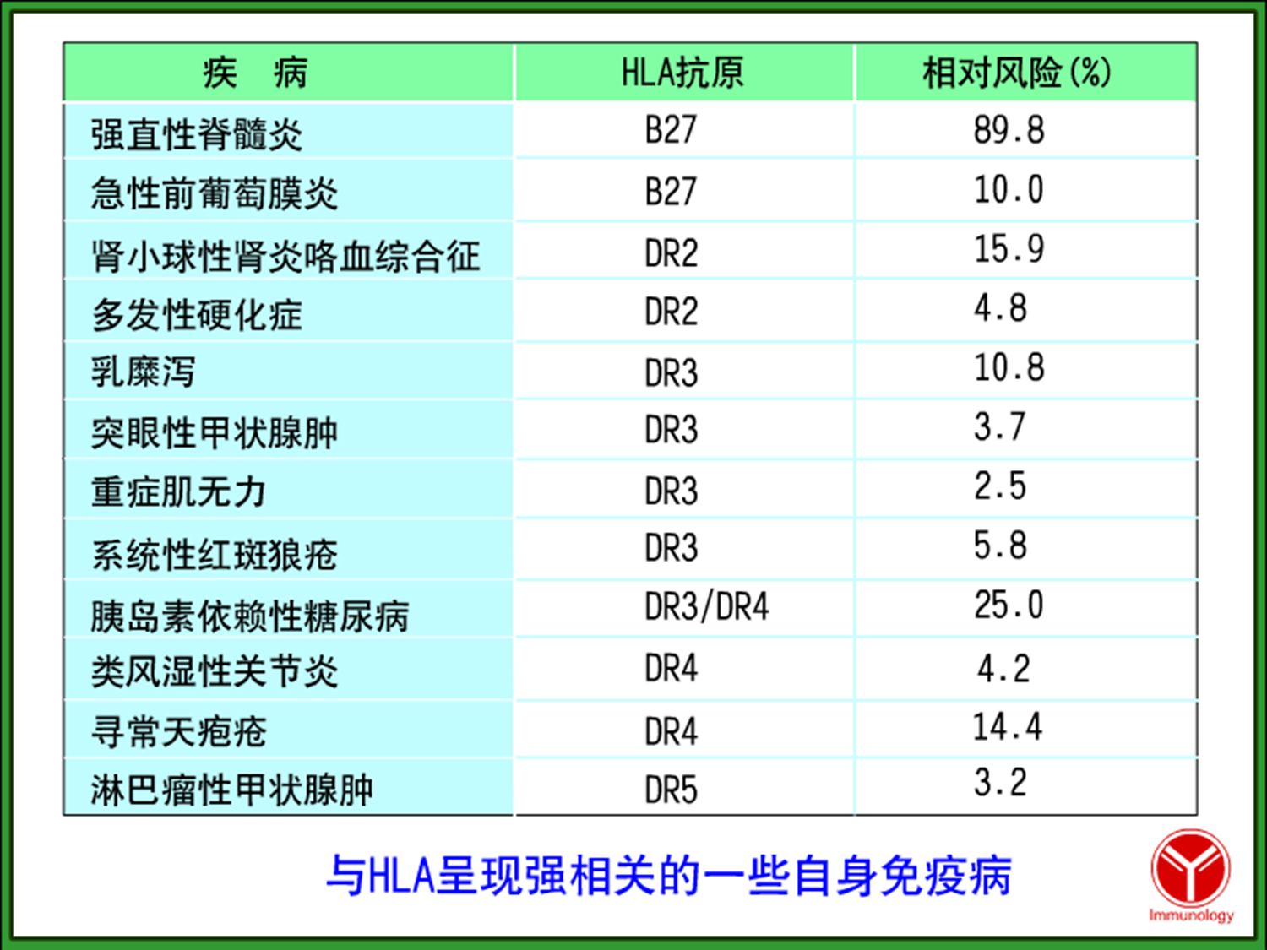

Slide 34
（三） HLA表达异常与疾病
HLAⅠ类分子广泛分布于机体所有有核细胞表面，HLAⅡ类分子主要分布于抗原提呈细胞（树突状细胞、巨噬细胞和B细胞）、胸腺上皮细胞和活化的T细胞表面。HLA分子表达异常与某些免疫性疾病发病相关。
1．HLAⅠ类分子低表达某些恶变细胞HLAⅠ类分子表达减弱甚至缺乏，以致不能有效激活特异性CD８＋CTL，导致肿瘤细胞免疫逃逸。
2．HLAⅡ类分子高表达
某些疾病状态可诱导某些组织细胞（非APC）高表达HLAⅡ类分子。例如，胰岛素依赖性糖尿病患者胰岛B细胞、乳糜泻患者肠道细胞均可诱导性高表达HLAⅡ类分子，从而激发异常自身免疫应答。
3．可溶性HLA分子
已发现，膜表面HLA分子可脱落，以可溶性形式（sHLA）存在于体液（血清、尿液和初乳等）。sHLA分子具有免疫调节作用，并参与某些病理过程发生（如肿瘤、感染、移植排斥等）。

Slide 35
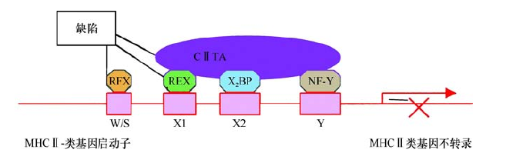
MHCⅠ／Ⅱ类分子表达缺陷（常染色体隐性遗传）
（1）MHCⅡ类分子缺陷：较多见，亦称为Ⅱ型裸淋巴细胞综合征，发病机制是：由于Ⅱ类反式活化子（CIITA）基因等缺陷而造成MHCⅡ类基因表达缺陷，导致CD4＋细胞分化发育障碍（图7-7）。患者APC（B细胞、巨噬细胞、DC）表面几乎不表达HLAⅡ类分子，故不能向CD4＋T 细胞提呈抗原，导致迟发型超敏反应和对TD抗原的抗体应答缺陷，易感染各类病原体，但CD8＋T 细胞发育和B细胞数量正常，易感染各类病原体，但CD8＋T 细胞发育和B细胞数量正常。
MHC Ⅱ 类分子缺乏症发生机制
（2） MHCⅠ类分子表达缺陷：由于TAP基因突变，导致内源性抗原加工、处理障碍，影响MHCⅠ类分子与抗原肽结合；未结合抗原肽的空载MHCⅠ类分子在细胞表面极易降解，导致胸腺基质细胞表面MHCⅠ类分子密度降低，

Slide 36
（四） HLA 与输血反应
临床上见某些多次输血的患者发生非溶血性输血反应，主要表现为发热、白细胞减少和荨麻疹等。其发病机制为：患者血液中存在针对供者白细胞和血小板表面同种HLA的抗体。为此，需多次输血的患者宜选择HLA相匹配的供血者，且检测受者体内是否存在抗供者HLA 抗原的抗体 。

Slide 37
小 结
1. MHC／HLA分子是参与免疫应答和免疫调节的关键分子，HLA抗原由人第6号染色体上一组紧密连锁的基因群所编码。
2. HLA复合体包括HLAⅠ类基因（包括HLA‐A、HLA‐B、HLA‐C） 、HLAⅡ类基因（包括HLA‐DP、HLA‐DQ、HLA‐DR，以及抗原加工相关基因）和HLAⅢ类基因。
3. 经典HLAⅠ类分子由α链和β2m组成，经典HLAⅡ类分子由α链和β链组成，两类分子肽结合区是其行使功能的最重要区段。不同型别HLA分子肽结合区的差异，决定其对同一抗原或不同抗原的结合及提呈能力，此乃HLA对免疫应答进行遗传调控的分子基础。
4. HLA最重要的生物学功能是参与加工和提呈抗原，并由此衍生其他功能，如激活T细胞、参与淋巴细胞发育、实现对免疫应答的遗传调控等。
5. HLA广泛参与某些免疫病理过程（如移植排斥反应、自身免疫病、肿瘤、感染等）发生和发展，在临床医学中具有重要意义。

